Slide 1
实验十一/十二 综合设计实验

Slide 2
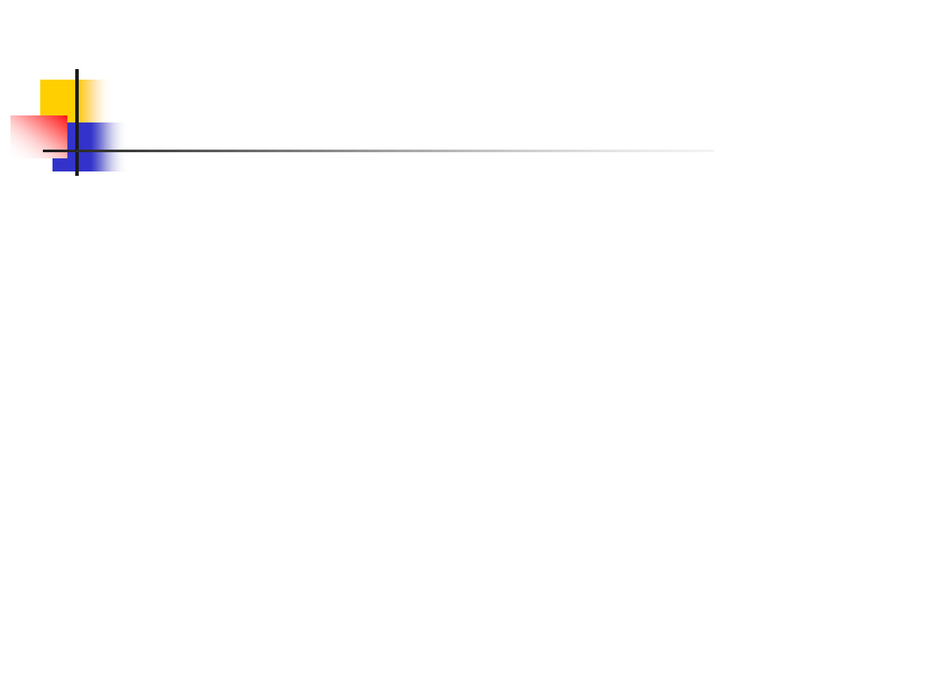
一、实验目的
1．学习用Multisim设计和仿真数字电路。
2．掌握数字电路组合和时序电路的综合设计方法。
3．学习规模集成芯片的综合应用。
4．掌握数字系统的设计方法和思路。

Slide 3
二、实验内容
数字电子钟的设计
交通灯控制器的设计
密码锁的设计

